Slide 1


Trabajo Práctico 3

Slide 2
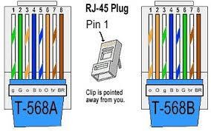

Slide 3

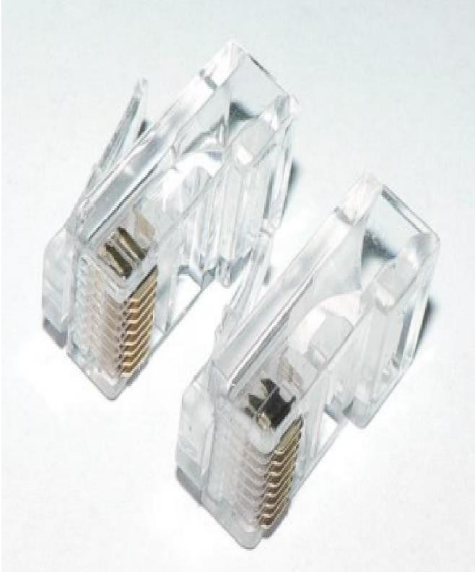
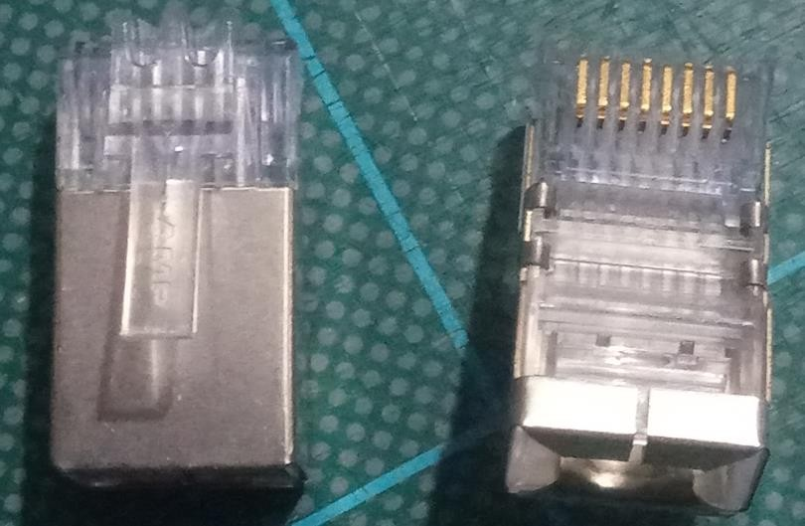
Conectores RJ-45

Slide 4
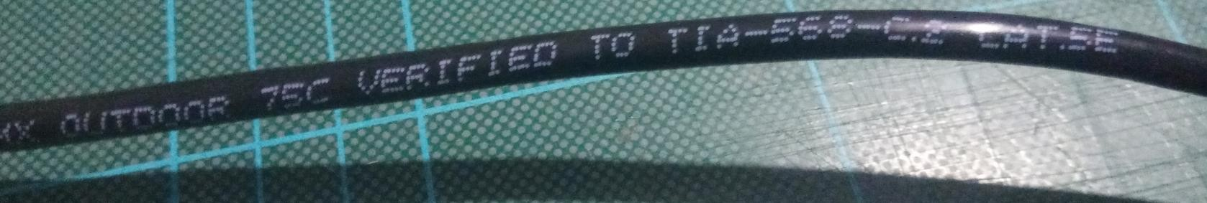
Cable UTP

Slide 5

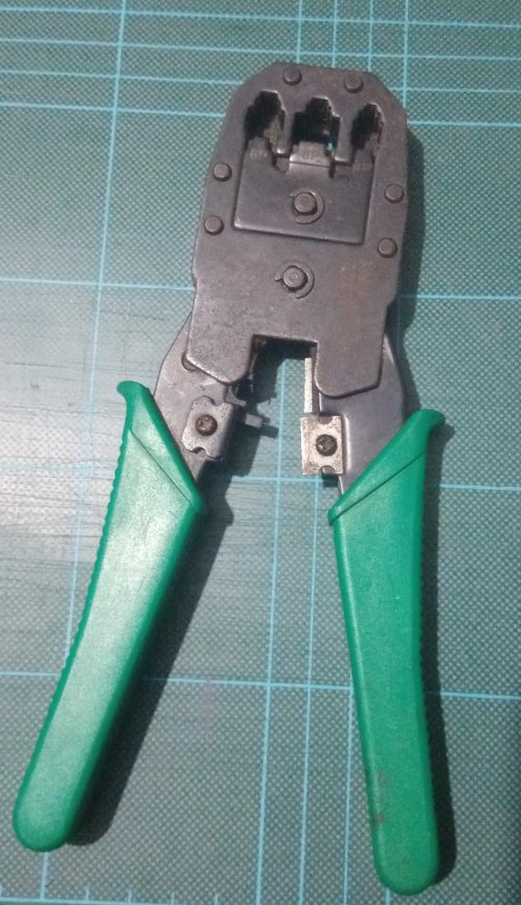
La crimpadora o ponchadora es una herramienta que se utiliza para crimpar, es decir, para unir dos materiales maleables mediante la deformación de uno o de los dos de ellos. La deformación permite que dichas piezas permanezcan unidas. Estas piezas son el hilo de cobre, por un lado, y por el otro la cuchilla u hoja metálica del conector RJ-45.

Slide 6
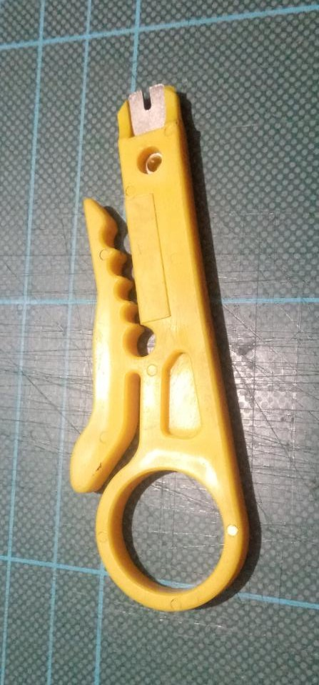
El pelacables nos permitirá pelar el cable UTP para quitarle la funda de plástico y acceder así a los hilos de cobre. El pelacables puede estar integrado en otras herramientas, como es el caso de la crimpadora. Si te fijas en la imagen de la crimpadora, ésta posee unas cuchillas metálicas afiladas que pueden servir a tal efecto. El pelacables de la figura adjunta es otro ejemplo de herramienta multiusos.
Dicha herramienta es también una impactadora.

Slide 7
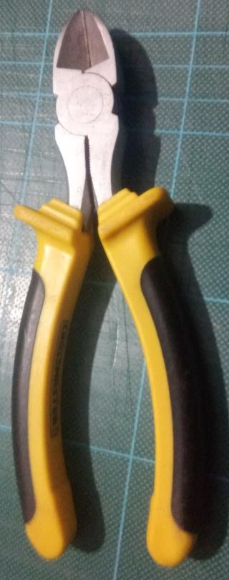
Alicate elemento para cortar el cable o los hilos

Slide 8

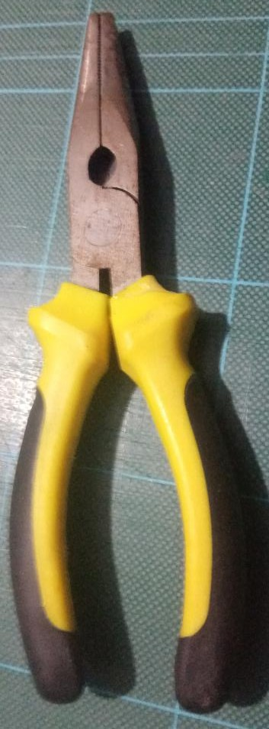
Pinza de punta

Slide 9
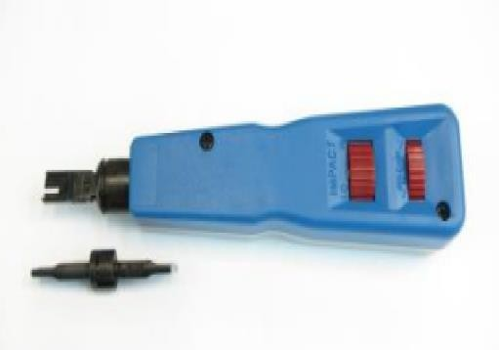
Impactadora también
llamada
engastadora. Se utiliza para insertar pequeños cables dentro de conectores, En concreto, ésta puede utilizarse para insertar el hilo de cobre dentro de los conectores de una hembra RJ-45

Slide 10
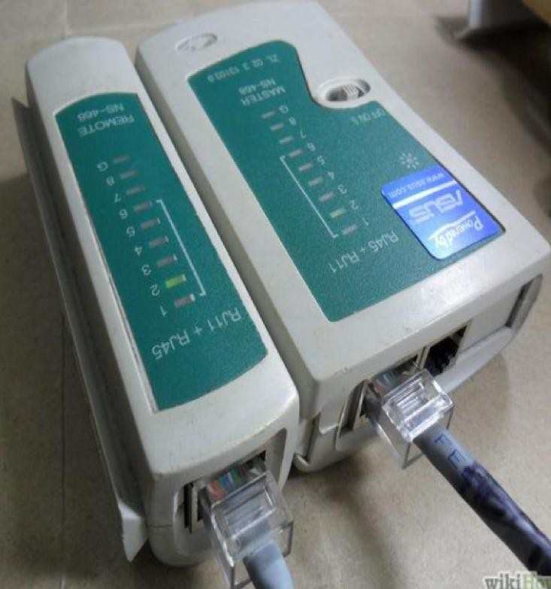
El tester o comprobador de cables o verificador de cables es un dispositivo que permite verificar las conexiones eléctricas en cables o conectores.
Nosotros lo usaremos para comprobar las conexiones en ambos extremos del cable de red directo cuando éste esté finalizado.

Slide 11

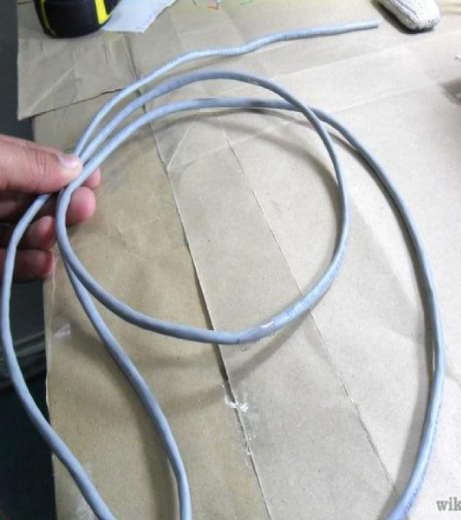
1. Cortar con el alicate un tramo de cable suficientemente largo para la actividad

Slide 12
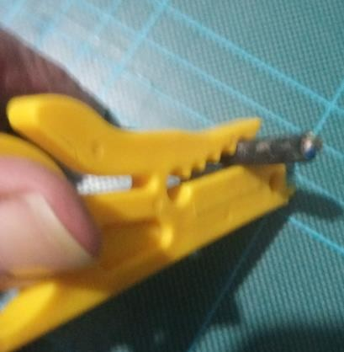
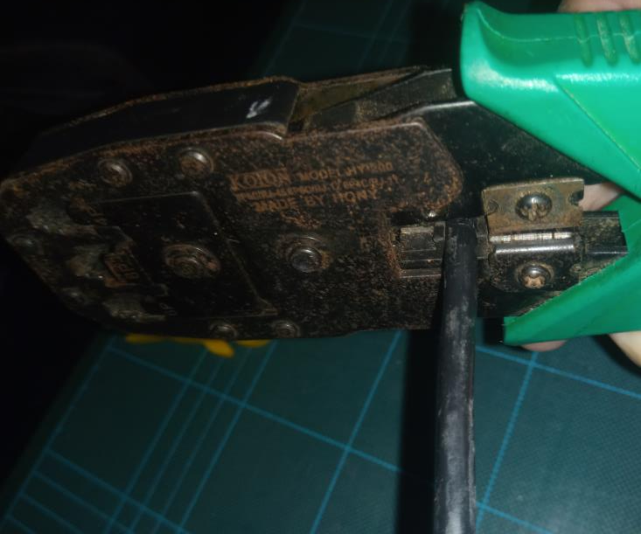
2. Separar con el pelacables la funda de uno de los extremos en una longitud de unos 2 centímetros. Cuidado de no cortar ninguno de los hilos internos, ya que el cable podría no funcionar si tiene cortes y se deja ver el cobre de alguno de los hilos.

Slide 13
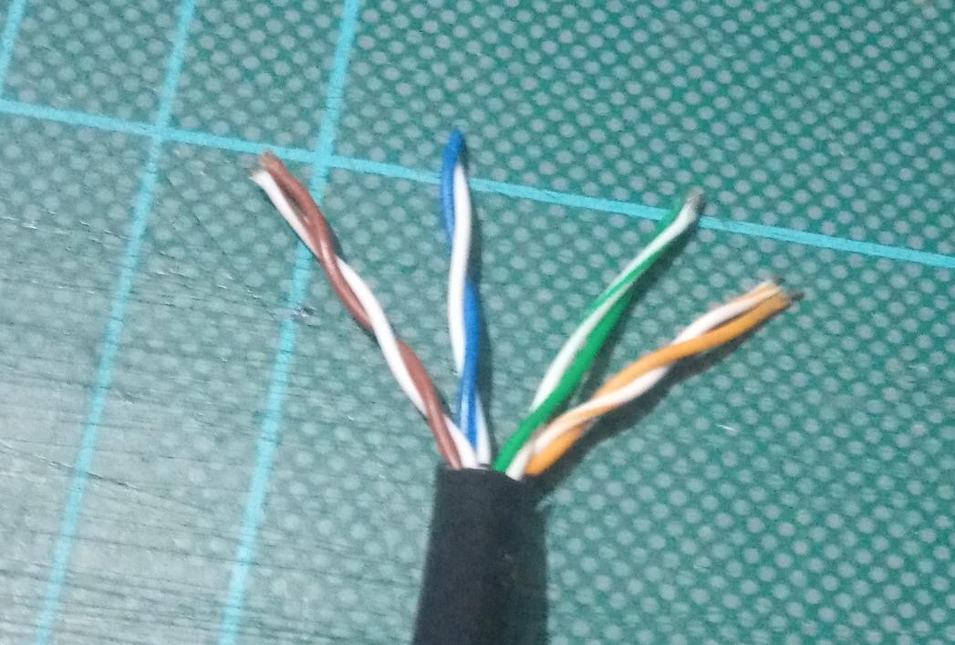
Aparecerán 8 hilos de cobre trenzados en pares de un mismo color.
Compruebe que no puede verse el cobre de ninguno de los cables que aparecen al quitar la funda al cable. En caso contrario, deberá empezar de nuevo, cortar los cables dañados y volver al paso 2.

Slide 14
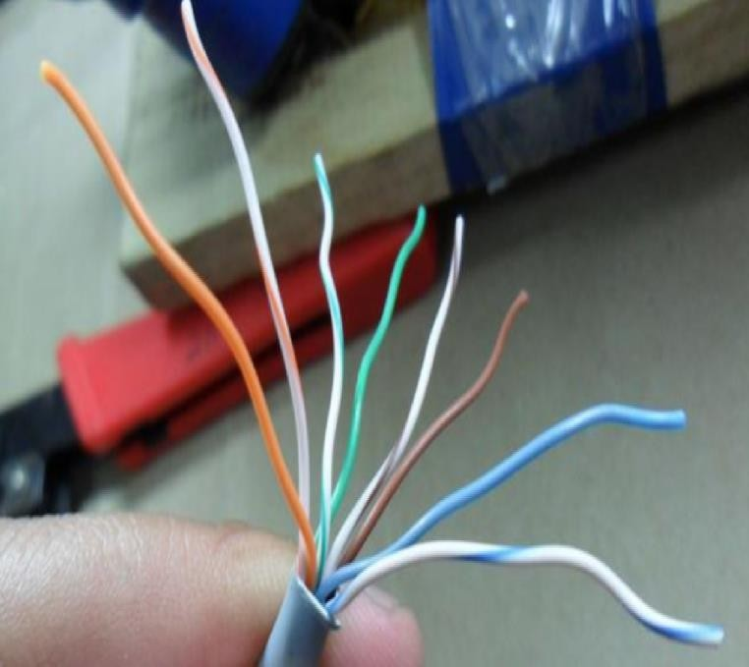
3. Destrenzar los cables que han aparecido al quitar la funda e intenta alisarlos lo más posible. Intentar que ninguno de los cables se monte encima de otro y que tengan todos la misma longitud.

Slide 15
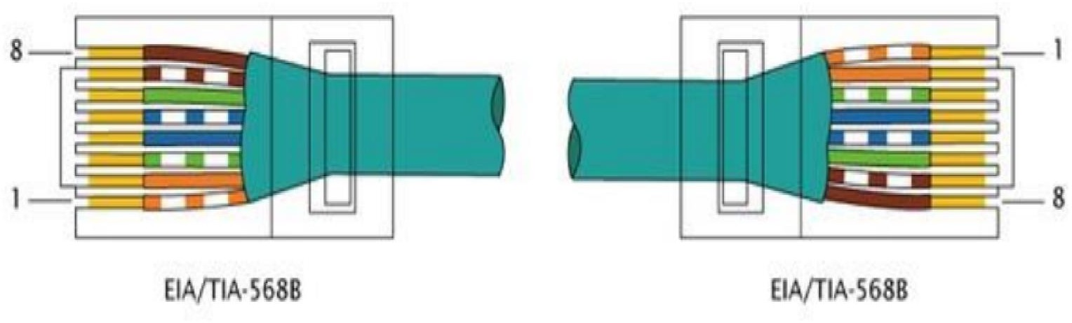
Ordenar los hilos de izquierda a derecha según la especificación TIA/EIA 568B.

Slide 16
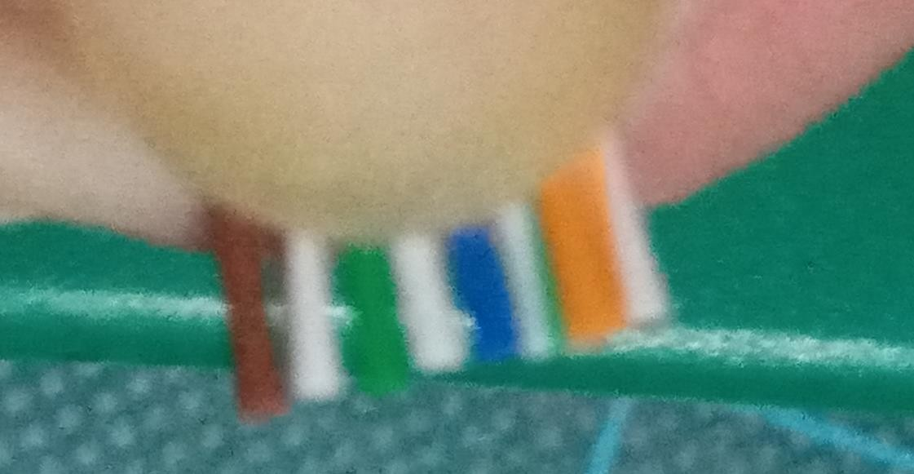
No soltar los cables para que ninguno cambie de posición.
Estirar bien los cables, poniéndolos totalmente paralelos,
como puedes apreciar en la imagen anterior.
Presionar todos los cables entre los dedos pulgar e índice para dejarlos paralelos y planos, tal y como puede ver en la siguiente figura.
Cortar la parte superior de los cables si ve que alguno queda más largo que los otros. La distancia de estos cables debe ser, aproximadamente, de 12 milímetros.

Slide 17
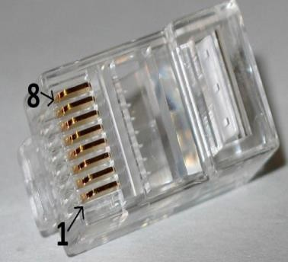
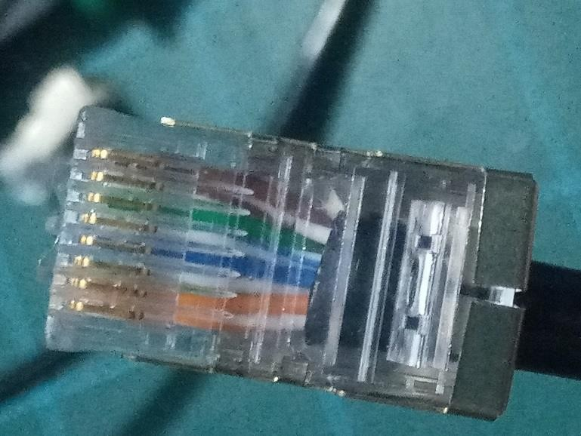
Tomar el conector RJ-45 con la lengüeta hacia abajo.
Manteniendo los cables planos y ordenados, introdúzcalos en el conector RJ-45, manteniéndolo con la lengüeta hacia abajo. De esta forma, compruebe que el cable blanco-naranja queda a la izquierda (pin 1).

Slide 18

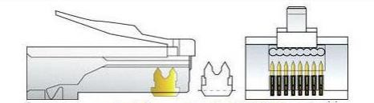
Mirando de frente el conector RJ-45, compruebe que todos los cables han entrado hasta el fondo y que no hay ninguno que quede más bajo que los demás. Deberá comprobar que en todos los agujeros hay un cable. Puede que necesite un poco de esfuerzo para
empujar firmemente los cables en el conector hasta el fondo. Verificar que parte de la funda del cable también entra en el conector. Fíjese en las cuchillas o dientes que tienen los conectores RJ-45. Son los responsables de hacer contacto con el cobre de los cables y sujetarlos cuando crimpamos el cable.

Slide 19

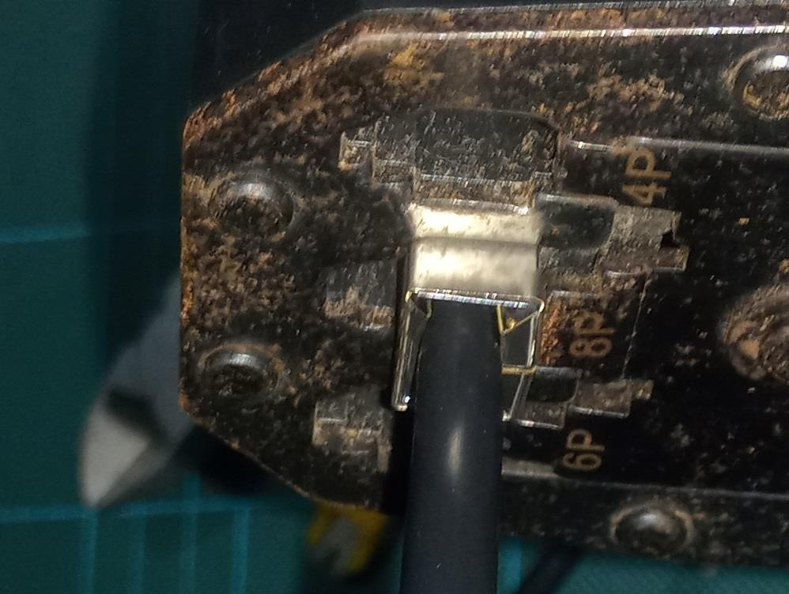
Tome la crimpadora e introduzca el conector.
Presione la crimpadora hasta que escuche un chasquido. Tire levemente del cable para comprobar que ha quedado sujeto.

Slide 20


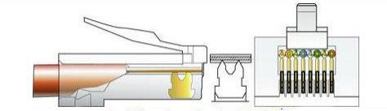
Compruebe que los cables llegan hasta el fondo de los carriles del conector, más allá de las cuchillas. Compruebe también que por el otro lado la funda está bien retenida por la uña de plástico transparente.

Slide 21
Repita todos los pasos vistos hasta ahora para el otro extremo del cable.
Recuerde que estamos construyendo un cable directo, seguiremos la misma norma de cableado en el otro extremo, la especificación TIA/EIA 568B.

Slide 22

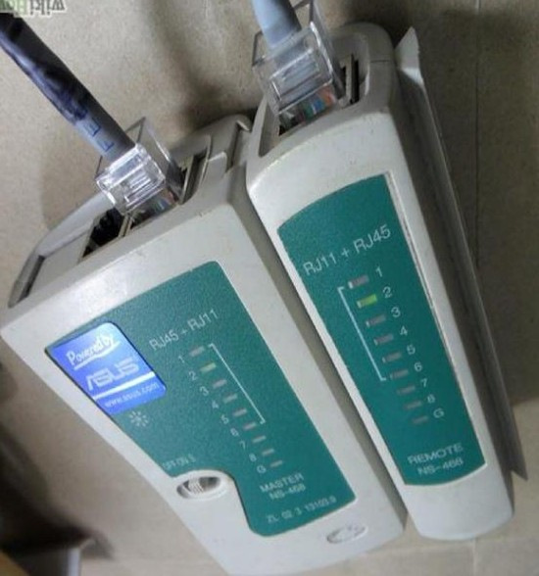
Con la ayuda del tester o analizador comprobar el funcionamiento del cable que acaba de realizar. Para ello conecte uno de los extremos en uno de los módulos del tester y el otro extremo en el otro módulo del tester.
Deben encender las luces 1 de ambos módulos y así hasta el 8

Slide 23

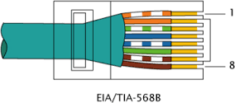
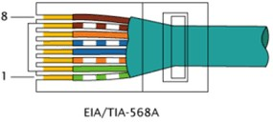
Se repiten los mismos pasos vistos anteriormente con la diferencia que en un extremo usa una norma y en el otro la otra

Slide 24

Dada la siguiente situación Ud. que medios recomendaría? Una empresa tiene dos sucursales, en el microcentro que distan unas de otra 700 mts., se debe realizar una red LAN en cada sucursal y además interconectar ambos sitios.

Slide 25

La alimentación a través de Ethernet (Power over Ethernet, PoE) es una tecnología que incorpora alimentación eléctrica a una infraestructura LAN estándar.
Permite que la alimentación eléctrica se suministre a un dispositivo de red (switch, punto de acceso, router, teléfono o cámara IP, etc) usando el mismo cable que se utiliza para la conexión de red.
Elimina la necesidad de utilizar tomas de corriente en las ubicaciones del dispositivo alimentado y permite una aplicación más sencilla de los sistemas de alimentación ininterrumpida (SAI) para garantizar un funcionamiento las 24 horas del día, 7 días a la semana

Slide 26
Punto 5
Se debe cablear un edificio de 3 pisos:
  Distancia máxima: 80 m por tramo
  Presupuesto limitado
  Elegir entre:
    UTP Cat 5e
    UTP Cat 6
  Justificar técnicamente considerando:
    Velocidad
    Interferencias
    Escalabilidad

Slide 27
Característica | UTP Cat 5e | UTP Cat 6
Frecuencia de operación | Hasta 100 MHz | Hasta 250 MHz
Velocidad máxima | 1 Gbps (hasta 100 m) | 1 Gbps (100 m) / 10 Gbps (hasta ~55 m)
Ancho de banda | Medio | Alto
Diafonía (crosstalk) | Mayor | Menor (mejor aislamiento)
Atenuación | Mayor | Menor
Relación señal/ruido (SNR) | Más baja | Más alta
Separación de pares | Básica | Mejorada (a veces con separador interno)
Inmunidad a interferencias EMI | Media | Alta
Costo | Bajo | Medio
Facilidad de instalación | Alta (más flexible) | Media (más rígido)
Escalabilidad futura | Limitada | Alta
Aplicaciones típicas | Redes domésticas, pequeñas oficinas | Redes empresariales, centros de datos

Slide 28
Escalabilidad
✔ Elección: UTP Cat 6
Justificación:
Mayor ancho de banda (hasta 250 MHz)
Menor diafonía
Mejor para futuras ampliaciones
Aunque Cat 5e es más barato, Cat 6 ofrece mejor rendimiento a largo plazo.

Slide 29


Slide 30
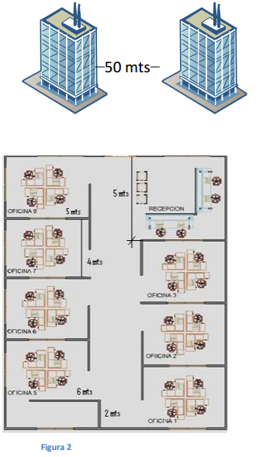
7. Realizar un diseño esquemático del cableado estructurado para 2 edificios separados físicamente como muestra el croquis la figura 1(las medidas son en metros). Los dos edificios tienen 4 pisos con idéntica distribución de oficinas representada por la figura 2. Considere futuras ampliaciones.
Edificio 1 | Edificio 2
Piso 1: 40 estaciones | Piso 1: 30 estaciones
Piso 2: 30 estaciones | Piso 2: 15 estaciones
Piso3: 20 estaciones | Piso 3: 15 estaciones
Piso 4: 8 estaciones | Piso 4: 8 estaciones
La altura de todas las habitaciones del edificio es de 2,5 mts.
  El diseño debe indicar los siguientes elementos:
  Cableado vertical
  Cableado horizontal
  Cuarto de equipos
  Cuarto de telecomunicaciones
  Área de trabajo

Slide 32
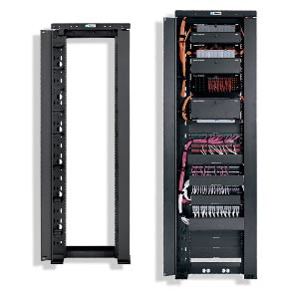
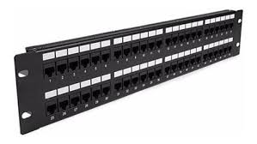
Salas de equipamiento y de telecomunicaciones

Slide 33
Puesto de Trabajo

Slide 34
8. Se debe diseñar la conectividad para una localidad rural en Jujuy:
Condiciones:
  Distancias largas
  Terreno montañoso
  Baja infraestructura
  Necesidad de Internet estable
Proponer una solución combinando:
  Medios guiados
  Medios inalámbricos
  Posible uso de satélites
Justificar:
  Costos
  Alcance
  Fiabilidad
  Retardo

Slide 35
Comparación técnica de soluciones
Tecnología | Costo | Alcance | Latencia | Fiabilidad
Fibra óptica | Alto inicial | Muy alto | Muy baja | Muy alta
Microondas | Medio | Alto | Baja | Media
Satélite GEO | Bajo inicial | Muy alto | Alta | Media
Satélite LEO | Medio | Muy alto | Media-baja | Alta

Slide 36
✔ Solución propuesta: híbrida
Backbone principal: Fibra óptica (si es viable)
Tramos largos/montañosos: Radioenlaces de microondas
Zonas aisladas: Satélite (LEO preferentemente)
✔ Justificación Costo:
  Fibra: alto inicial, bajo mantenimiento
  Microondas: medio
  Satélite: alto operativo
Alcance:
  Microondas → decenas de km
  Satélite → cobertura total
Fiabilidad: Fibra > Microondas > Satélite
Retardo:
  Fibra: muy bajo
  Microondas: bajo
  Satélite GEO: alto
✔ Conclusión: La mejor solución es una arquitectura híbrida, optimizando:
          Costo
          Rendimiento
          Disponibilidad

Slide 37
9. Calcular el retardo aproximado en un enlace GEO:
  Altura: 36.000 km
  Velocidad de la luz: 3×10⁸ m/s
  Interpretar el impacto en aplicaciones en tiempo real.

Slide 38
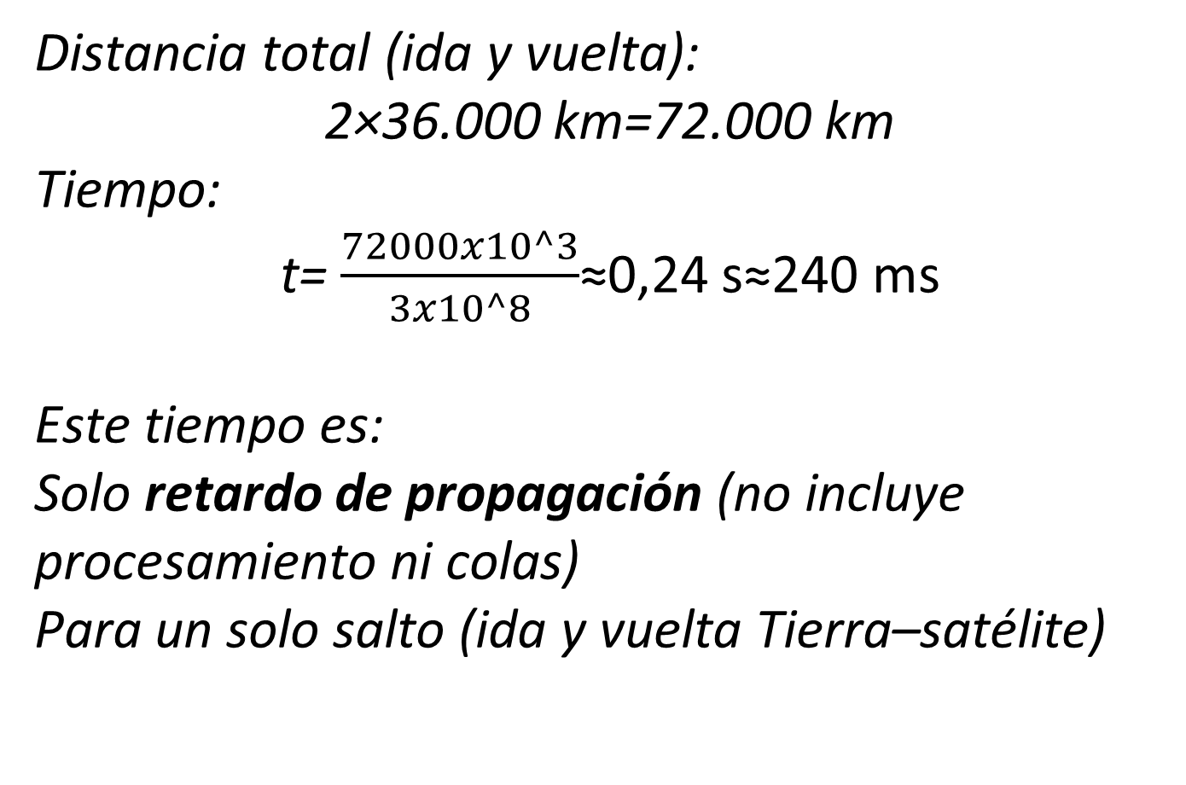
Distancia total (ida y vuelta):
2×36.000 km=72.000 km
Tiempo:
t= $\frac{72000x10^3}{3x10^8}$≈0,24 s≈240 ms
Este tiempo es:
Solo retardo de propagación (no incluye procesamiento ni colas)
Para un solo salto (ida y vuelta Tierra–satélite)

Slide 39
¿Qué pasa en una comunicación real? En una conexión típica (ej: Internet):
  Puede haber múltiples saltos
  Puede duplicarse el retardo
Ejemplo real:
Ping satelital GEO ≈ 500–600 ms

Slide 40
¿Por qué es importante este cálculo?
Porque impacta directamente en:
❌ Aplicaciones sensibles al retardo
  VoIP
  Videollamadas
  Gaming online
  Control remoto
✔ Aplicaciones tolerantes
  Streaming
  Descargas
  TV satelital

Slide 41
El problema de los satélites GEO no es el ancho de banda, sino el:
retardo de propagación (latencia física inevitable)
Esto NO se puede mejorar con tecnología:
está limitado por la física (velocidad de la luz).
Si el enlace fuera con satélites LEO:
  Altura ≈ 500–2000 km
  Retardo ≈ 10–40 ms
Mucho menor → por eso hoy son tendencia (Starlink, etc.)

